Slide 1
Styrekurs for tillitsvalgte i lokalforeninger tilknyttet Pensjonistforbundet

Slide 2

Aller først:
Takk for jobben du gjør!

Slide 3
Dagens program
Velkommen – Presentasjon og forventninger
Pensjonistforbundet som organisasjon
Lokalstyrets oppdrag og tilhørende oppgaver
Veien videre
  Aktiviteter
  Verving
  Politisk påvirkning og samarbeid
  Planlegging
  Rekruttering av nye tillitsvalgte
Verktøy og ressurser
Avslutning
Notes:
**** Kanskje et punkt som går på ‘det politiske’ engasjementet her?

Slide 4
Forventninger til kurset
Hvilke utfordringer ser du for styret du sitter i?
Noter ned inntil 3 punkter
Diskuter gjerne
med sidemann
Tidsramme 5 min – deretter oppsummering i plenum
Notes:
Viktig å ‘bli kjent’ med deltakerne. At de kan få sagt litt om hva de forventer seg og er opptatt av i forbindelse med styrearbeidet.
Dette skal ikke være foreningens tilbakemelding, men hver enkelt deltakers. Erfaring viser at det er da vi får tak i aktuelle problemstillinger som vi kan følge opp i løpet av kurset.
Noter punktene opp på flip-over eller tavle. Gjerne korte dialoger for å sikre at vi har fått med oss problemstillingen.
Men viktig å ikke la det flyte ut. Da ryker tidsramma.

Slide 5
Pensjonistforbundets organisasjon
Landsmøtet
Kollektivt tilsluttede
organisasjoner
Landsstyret
Fagforbundet
Postens Pensjonistforbund (PPF)
Yrkestrafikkforbundet Pensjonistforening (YTF-P)
Statens Vegvesens pensjonistforbund
Seniorforum NFF – Norsk Fysioterapiforbund
Mesta Pensjonistforening
Avdelingspensjonistenes forening av Norges Bank (APF)
Kystverkets Pensjonistforbund
Organisasjonsutvalg
Administrasjonen inkl.
Sentralstyret
Helseutvalg
17 fylkessekretærer
Verve-/organisasjonsutvalg
Fylkesforeninger
Helseutvalg
Samarbeidsutvalg i kommuner med flere lokalforeninger
Lokalforeninger

Slide 6

Kurs for tillitsvalgte
- et viktig fundament
Valgkomitékurs
  Rett person på rett plass
Styrekurs
  Bli kjent med organisasjonen og oppgavene dine
Kassererkurs
  Viktig å ha orden på økonomien
Sekretærkurs
  Hva kreves av en sekretær?
Kurs i møteledelse

Slide 7

Nyttige verktøy for deg
  På nettsiden www.pensjonistforbundet.no:
  «Til deg som er tillitsvalgt» - håndbok, skjemaer, brosjyrer mm
  Tillitsvalgtverktøyet - TVV
  Aktuelle saker og temasider
  Ansatte og tillitsvalgte
  Medlemsfordeler
  Nettbutikken – der vervebrosjyrer og annet kan bestilles
  Egne nyhetsbrev til deg som er tillitsvalgt kommer på epost – med viktig og aktuell informasjon
Notes:
Pensjonistforbundets nettside hadde i 2024 ca. 1,2 millioner sidevisninger og 210.000 besøkende. De mest besøkte sidene var forsiden, “Medlemsfordeler”, “Finn lokalforening”, “Pensjonsprognose” og “Pensjonskalkulator”. Men vi ser også en fin økning I bruken av siden vi har laget for tillitsvalgte de siste 6 månedene! Det er mest sannsynlig fordi vi har begynt å sende ut nyhetsbrev til alle tillitsvalgte, og veldig fint at dere ser nytten av det.
Nettstedet er under kontinuerlig utvikling, med særlig fokus på godt og nyttig innhold for tillitvalgte og medlemmer. Siden som er laget for tillitsvalgte inneholder skjemaer, håndbok, brosjyrer og annet som er nyttig for dere – men det vet dere sikkert allerede!

Slide 8

Styrets oppdrag
Lede lokalforeningens virksomhet i tråd med formålsparagrafen (§1):
«Foreningenes formål er å samle alle pensjonister i en enhet, for aktivt å verne om medlemmenes sosiale, økonomiske, helsepolitiske, kulturelle og samfunnsmessige interesser.»
Notes:
Dette kan tas direkte i plenum.
Innspill til diskusjon/samtale:
Hvilke områder dekker foreningen i dag?
Er det noen områder foreningen bør styrke?
Er det noen områder som oppleves mindre relevante?
Hei fram økonomiske og helsepolitiske interesser
Bruk gjerne skjema

Slide 9
Styrets oppdrag – oversatt til praktisk arbeid
    Et aldersvennlig lokalsamfunn
    Synliggjøre kommunens eldre innbyggere
    Jobbe opp mot lokalpolitikerne og kommuneadministrasjonen med saker som angår eldre:
      Boligtilbudet
      Helse- og omsorgstjenestene
      Transporttilbudet, buss, drosje, TT-tjenesten
      Kulturtilbudet
      Digitalisering, velferdsteknologi
      Særskilte lokale saker
Notes:
Har ikke lagt inn oppdaterte kommentarer ennå
Et viktig grunnlag for valgkomiteenes arbeid er vedtektene. De omhandler hvordan valgkomiteen velges og hvilke arbeidsoppgaver valgkomiteen har.
Pensjonistforbundets vedtekter er bygd opp for 3 nivåer:
Sentrale vedtekter
Vedtekter for fylke-/regionsforeninger
Retningslinjer for foreninger tilsluttet Pensjonistforbundet
På dette kurset konsentrerer vi oss om nivå 2 og 3 og da særlig om nivå 3.

Slide 10

Styrets oppdrag – oversatt til praktisk arbeid
    Medlemsmøter med interessant og aktuelt innhold
    Åpne møter – for synliggjøring og verving
    Verving – over alt!
    Foredrag, temakvelder, turer, trim, dans, sang etc.
    Prosjekter, arbeidsgrupper
    Et tilbud både for yngre og eldre pensjonister! (jfr. medlemsundersøkelsen)
    Politisk påvirkning (hvordan?)

Slide 11
Hurra!!! Vi er over 1 million alderspensjonister
En femtedel av Norges befolkning
Hvorfor er det bare vi selv som roper hurra? Jeg begriper det ikke!
Uten oss stopper det opp:
-vi har erfaring
-vi er frivillighetsarbeidere
-vi er skattebetalere
-vi er forbrukere
- vi er borgere på linje med alle andre som bor i Norge

Slide 12
Lokalpolitisk arbeid
Eget veiledningsprogram «Politisk påvirkning på kommunalt nivå» - veiledere i hvert fylke
Være en pådriver for å skape et inkluderende og aldersvennlig lokalsamfunn
Delta i lokalpolitiske prosesser
Synliggjøre Pensjonistforbundet: "Vi jobber for deg!"
Aktivt samarbeid med andre: Eldrerådet, samarbeidsutvalg, andre organisasjoner
Notes:
«Vi jobber for deg»☺ Sentralstyret vedtok på sitt møte i januar et eget veiledningssprogram om politisk påvirkning på kommunalt nivå. Her vil dere få tips og råd til hvordan å drive med politisk påvirkning lokalt.
Hva er viktigst i din kommune? Hvordan skal vi løfte det frem? Hvordan bruke engasjementet vårt for å få et aldersvennlig samfunn lokalsamfunn, synliggjøre oss som DEN organisasjonen som fremmer de eldres sak og verve medlemmer?

Slide 13

Arbeidskultur i styret
Husk de fire T- ene:
Trivsel
Trygghet
Tilhørighet
Tillit

Slide 14
Godt planlagt er halvveis gjennomført!
Lag et årshjul/ kalender med de viktigste aktivitetene og planene, og følg dem opp:
  Se på Handlingsprogrammet fra Pensjonistforbundet sentralt. Hvilke saker kan dere ta tak i lokalt – og når skal det skje?
  Styremøter, årsmøte
  Medlemsmøtene – temaer og aktiviteter
  Temamøter, åpne møter
  Eldrepolitiske aktiviteter lokalt (f.eks. i samarbeid med eldrerådet)

Slide 15
Årshjul – eksempel
OPPSTART HØST
JAN
Styremøte; forbered årsmøte
Medlemsmøte • Valgkomitéoppfølging
AUG
Styremøte • Medlemsmøte • Eldreråd
Eldrepolitisk møte med kommunen • Vervedag
DES
JAN
NOV
FEB
FEB
Styremøte • Regnskapsavslutning
Årsmøte • Prioriter politiske saker
SEP
Styremøte • Medlemsmøte • Tur
Samarbeidsutvalg • Fylkeskonferanse
OKT
MAR
MAR
Nytt styre • Medlemsmøte • Styrekurs
Samarbeidsutvalg • Forbered fylkesårsmøte
2026
OKT
Medlemsmøte • IT-kurs
Valgkomiteen i arbeid • FELLES AKSJONSUKE
SEP
ÅRSHJUL
APR
APR
Styremøte • Medlemsmøte • IT-kurs
Valgkomité: start planlegging
NOV
Styremøte • Medlemsmøte
Kommunebudsjett: oppfølging
AUG
MAI
MAI
Styremøte • Felles medlemsmøte
FELLES AKSJONSUKE • Tur
JUL
JUN
DES
Styremøte • Vurder kommunesamarbeidet
Medlemsmøte – juleavslutning
JUN
Styremøte • Sommeravslutning
Kommunebudsjett: oppf. • Evaluer politiske saker
ÅRSAVSLUTNINGER

Slide 16
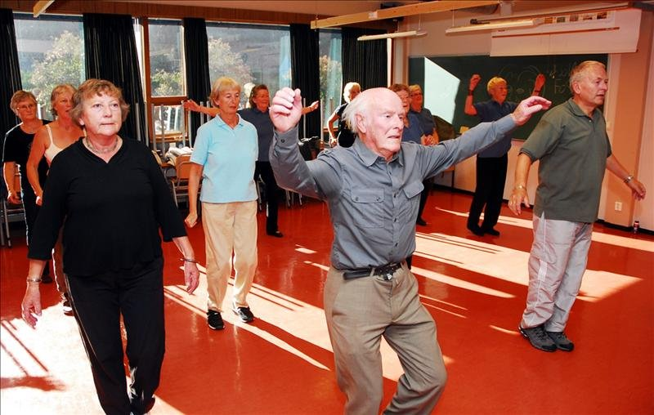
Felles aksjonsuker
Én uke i mai og én uke i oktober øremerkes til
markeringer i Pensjonistforbundets regi.
Aktiviteter over hele landet i de samme ukene.
Flest mulig lokalforeninger gjennomfører ett
eller flere tiltak i de aktuelle ukene.
Oppfordre til samarbeid med andre
lokale aktører med felles interesser.
Gjøre aktivitetene så synlige som mulig.

Slide 17

Felles aksjonsuker
Hva skjer i aksjonsukene?
  Markeringer iverksatt sentralt.
  Lokale stands
  Innslag i media lokalt
  .Markedsføring og synliggjøring
  Aktivitetsgrupper
  Markere viktigheten av eldres plass
  i samfunnet.

Slide 18

Bruk engasjerte medlemmer
  Verving – gjennom hele året
  Aksjonsukene
  Kurs/opplæring
  Andre aktiviteter
  Bruk av IT i styret
  Velg tiltak og finn folk som brenner for saken. Trekk gjerne med folk utenfor styret!

Slide 19
Informasjon til alle medlemmer
Hjemmesiden www.pensjonistforbundet.no
  Fylkene har egne sider, der du kan komme med lokale saker. Del gode historier!
  Kontaktinformasjon til alle lokalforeninger
Nyhetsbrev pr. epost til alle medlemmer med epostadresse
- sendes nasjonalt ca. hver 14. dag
Medlemsbladet Pensjonisten – går ut til alle medlemmer åtte ganger årlig
Notes:
Nytt bilde – lagt inn
Vise eksempler
Gjerne sende en sms med link til hjemmeside.
Bruk gjerne fylkessekretæren

Slide 20

Informasjon til medlemmene
Møter
E-post
SMS
Facebook
Oppslagstavler, lokalaviser
Hvilke kanaler bruker dere for å nå ut til medlemmene?

Slide 21

Hva er viktig i din kommune?
Hva er de tre viktigste sakene i din kommune?
Hvem kan dere samarbeide med?
Hvem bør dere snakke med?
Hvordan kan dere bruke media?
Hvordan kan dere engasjere medlemmene i saken?
Hvordan kan saken bidra til økt synlighet?

Slide 22
Viktig å fordele oppgaver i styret
Fordel oppgaver til alle styremedlemmene – ikke minst nye oppgaver som dukker opp, og som styret bestemmer seg for å ta tak i
Evaluering/ oppfølging på hvert styremøte – hvordan ligger vi an?
Styret tar kollektivt ansvar
Styret er et team!
FUNGERER DETTE BRA HOS DERE? HVA KAN FORBEDRES?

Slide 23

Pensjonistforbundet om «Bo trygt hjemme»
Styrk Husbanken
Gjennomfør Eldreboligprogram med egne rammer og tiltak
Tilfør kommunene ressurser som motiverer til å bygge boliger for eldre
Styrk investeringstilskudd til sykehjem og omsorgsboliger
Etabler lån og tilskudd for boligtilpasning og bygging av egnede boliger
Notes:
Finansieringen via Husbanken må styrkes, og tilskudd må brukes aktivt.
Eldreboligprogrammet må få egne budsjettrammer og tiltak
Kommunene må ha økonomi til å løfte sitt ansvar for sikre trygge boforhold for eldre.
Vi ønsker et eget oppdrag på aldersvennlige boliger i Husbankens tildelingsbrev. Det vil øke fokuset, og kreve rapportering på måloppnåelse til KDD.

Slide 24
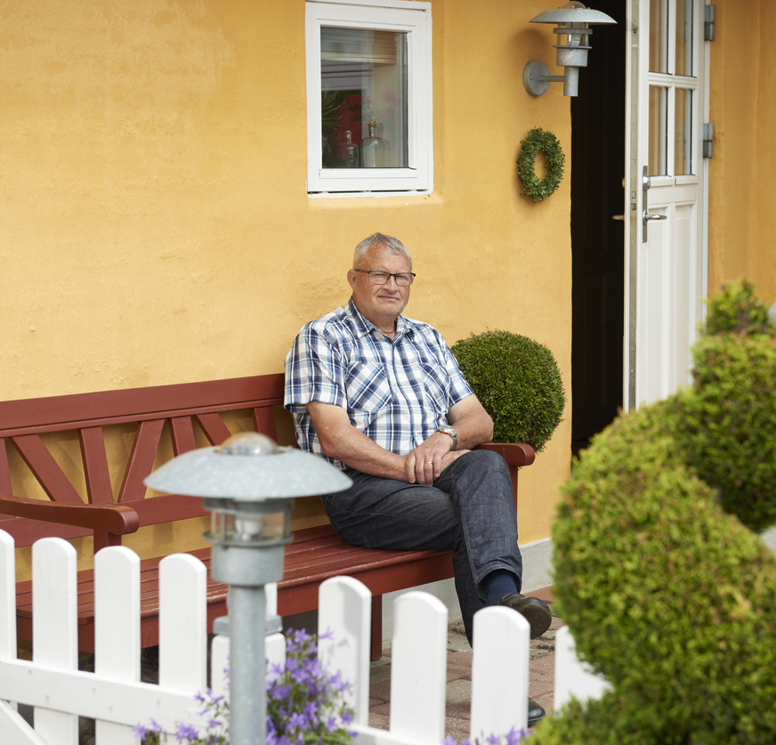
Hva gjør dere lokalt med "Bo trygt hjemme"
i samarbeid med eldreråd?
i samarbeidsutvalg?
på åpne møter?
i lokalavisa?
andre aktiviteter?
Trekke inn teknologiambassadørene?
Sjekk ut veileder for lokale boligtiltak som ligger på Pensjonistforbundets hjemmeside!
Notes:
Vi har utviklet en lokal boligveileder for tillitsvalgte. Oversikt over aktører og virkemidler dere kan bruke for å sette bolig på dagsorden.

Slide 25
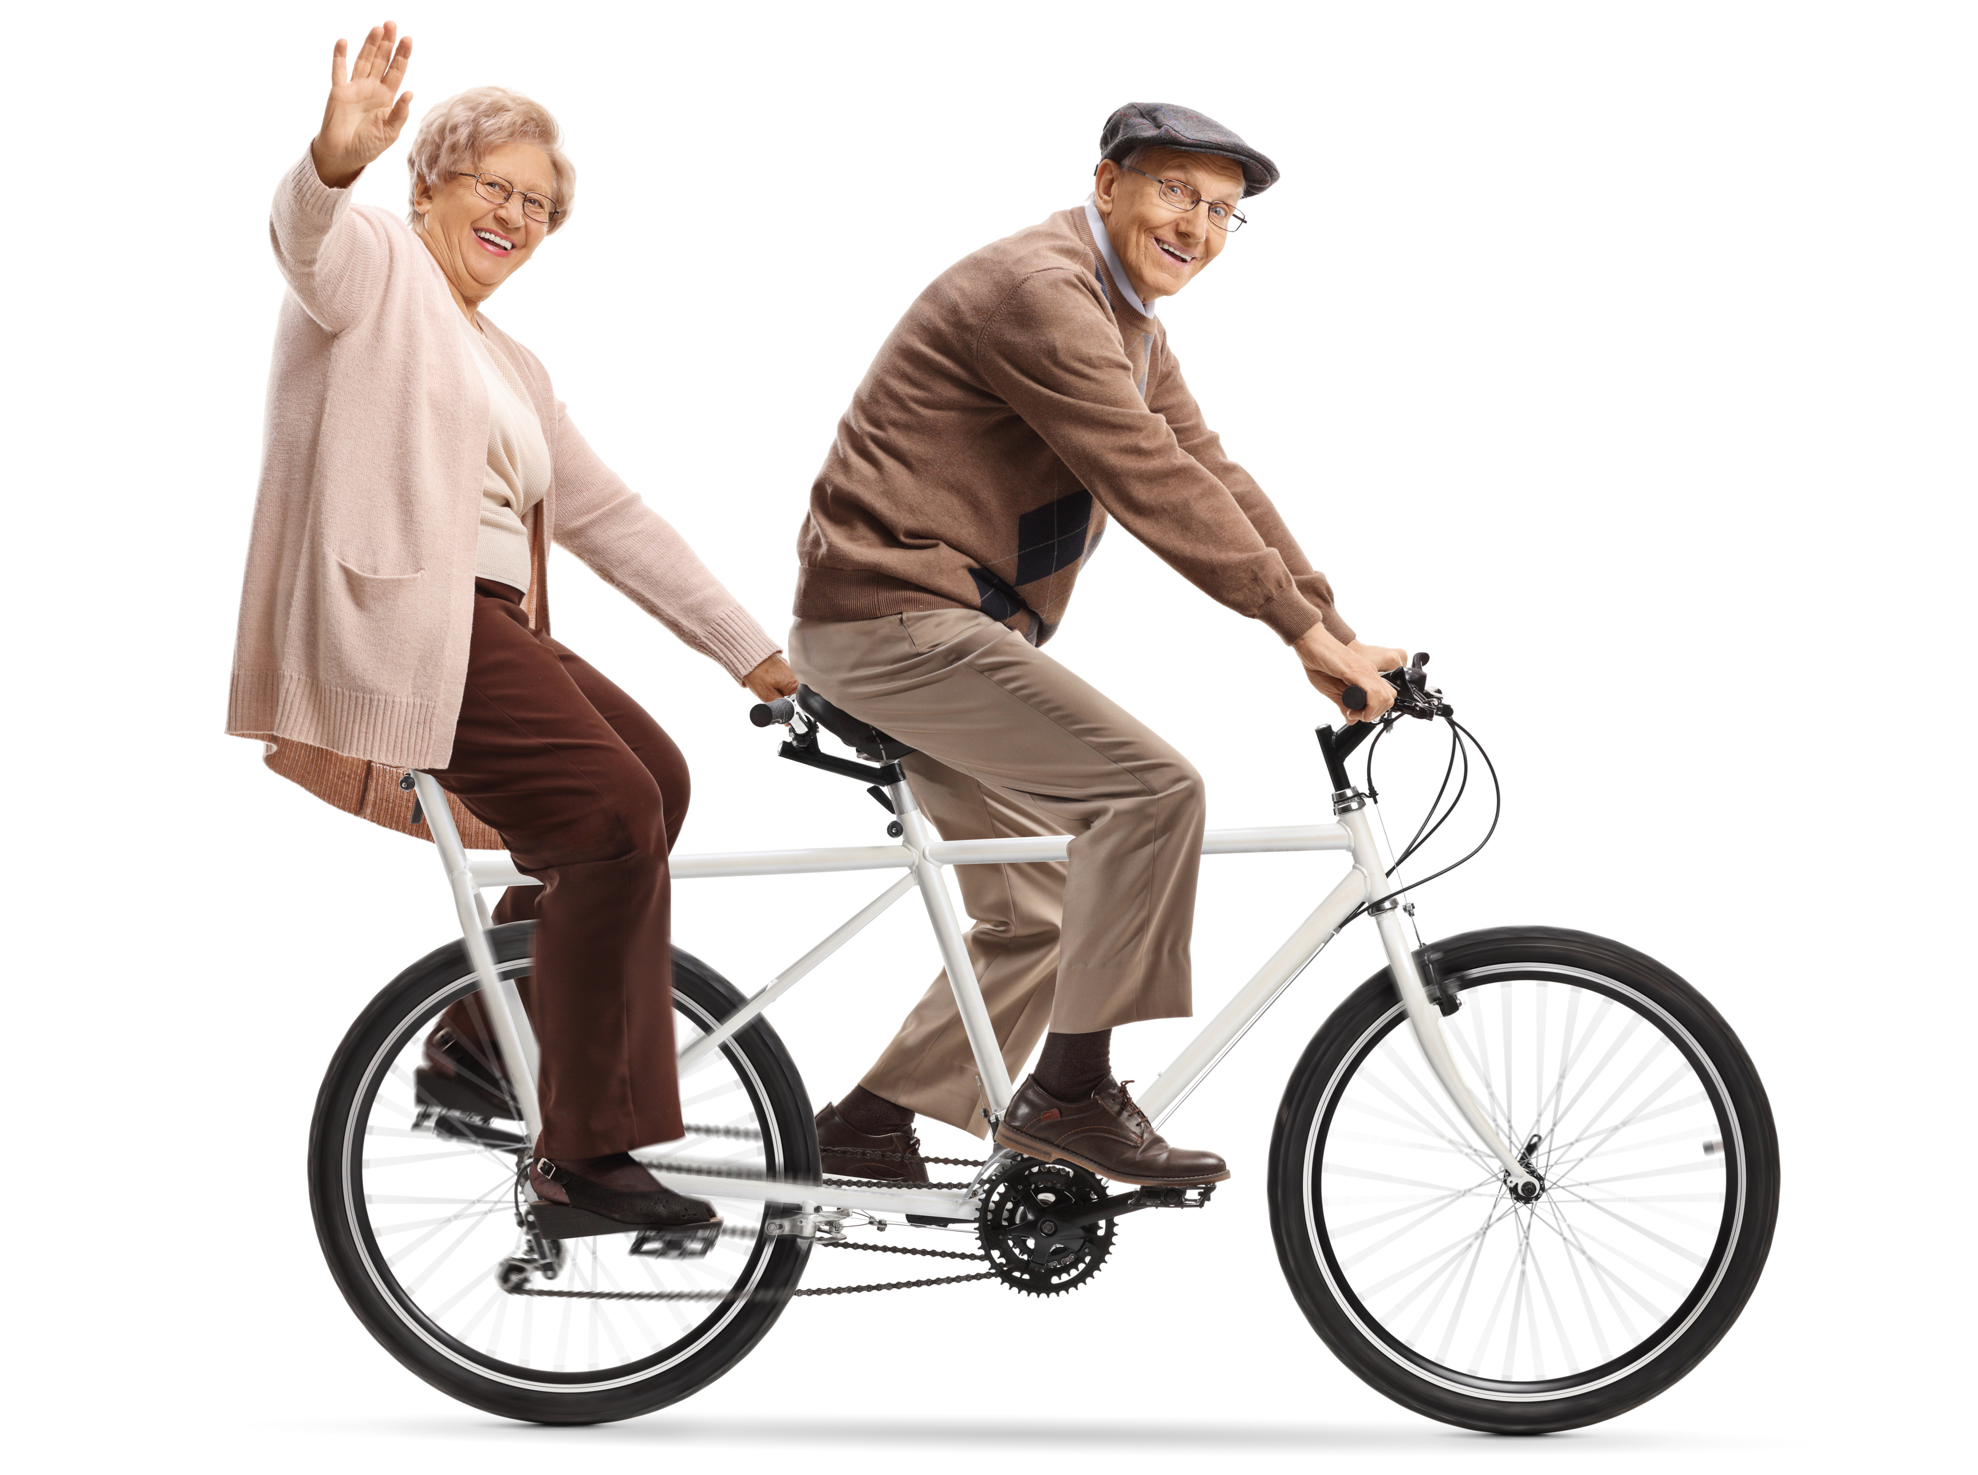
Hvordan kan vi verve?
Snakke med folk
  på telefon
  på stands
  på aktiviteter og arrangementer
  i andre sammenhenger
Bruk nettbutikken:
  Rollups, brosjyrer og annet vervemateriell
  Husk medlemsfordelene!

Slide 26

Hvordan kan du «selge inn» Pensjonistforbundet?
Bedre pensjon?
Eldres velferd og rettigheter?
Samfunnsengasjement?
Sosiale arenaer?
Turer?
Hjelp fra tillitsvalgte?
Medlemsfordeler?
Fornøyde medlemmer?
  Hvilke argumenter bruker du?

Slide 27
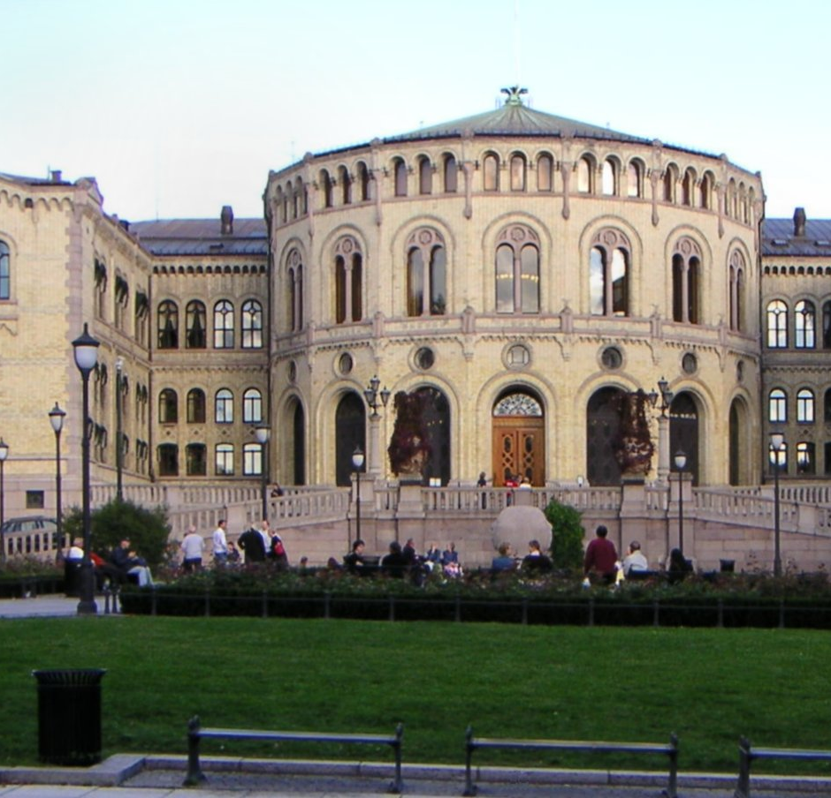
Noen av Pensjonistforbundets krav til statsbudsjettet
Kronetillegg til de med lave og mellomstore alderspensjoner
Minstepensjonistene må løftes ut av fattigdom
Kommuneøkonomien må styrkes
Flere aldersvennlige boliger
Flere plasser i sykehjem og omsorgsboliger
Tannhelse må omfattes av egenandelsordningen
Digital opplæring for eldre
  Kravene på nettsiden for hvert år.
Notes:
Sentralstyret vedtok i juni 2024 prioriterte politiske områder frem mot stortingsvalget 2025. Disse områdene er også de som blir fremmet knyttet til arbeid med statsbudsjettet for 2025/26.
Trygdeoppgjørene må sikre bedre økonomiske levekår og redusere ulikhet
Trygdeoppgjørets prosentvise regulering gjør at forskjellene øker. Det må være mulig å gi trygdeoppgjørene en mer sosial profil, slik det gjøres i lønnsoppgjørene. De lave pensjonene må løftes over EU60. Reguleringen bør suppleres med kronetillegg. Etterlattepensjon må gjeninnføres og gjenlevendetillegget oppreguleres på lik linje som øvrig pensjon.
Pott til eldrepolitiske tiltak
Eldres organisasjoner må få reell innflytelse over eldrepolitikken. Det bør avsettes en pott til eldrepolitiske tiltak som organisasjonene kan forhandle med regjeringen om. Fordelingen av midlene kan være tema for ett av de fire møtene pensjonist-organisasjonene har med regjeringen hvert år, eller inngå som del av trygdeoppgjøret. Realiseringen av Bo trygt hjemme-reformen forutsetter økt innsats i frivillig sektor for å styrke folkehelsen. Pensjonistforbundet har 700 lokallag og 17 fylkesforeninger, og kan med slike midler drive helsefremmende arbeid over hele landet.
Flere aldersvennlige boliger
Kun en femtedel av boligmassen I Norge er tilgjengelig for personer med funksjonsnedsettelse. Det økende antall eldre medfører at det er stort og økende behov for både å bygge nye tilgjengelige boliger og tilpasse eksisterende boliger. Boligmarkedet sliter med å imøtekomme behovene, særlig i distriktene. Derfor må Husbanken gjøre eldre til en prioritert gruppe og tilføres midler til tilskudd og lån som gir flere aldersvennlige boliger.
Flere plasser i sykehjem og omsorgsboliger
Antallet plasser i sykehjem og omsorgsboliger har stått på stedet hvil i mange år. Samtidig blir det stadig flere eldre over 80 år. Behovet for plasser er stort og økende. Derfor må det bygges flere plasser. Husbankens investeringstilskudd må økes og staten ta en større del av kostnadene.
Pårørendes rettigheter må styrkes
Pårørende må få et bedre tilbud om avlastning, veiledning og støtteordninger. Helse- og omsorgstjenesten må lage samarbeidsavtaler med pårørende, slik at de kan ivareta egen helse, ha mulighet til å ha et sosialt liv og planlegge egen tidsbruk.
Diskriminerende aldersgrenser må fjernes
Rett til brukerstyrt personlig assistent (BPA) må styres av behov, ikke alder. Likeledes må den statlige tilskuddsordningen for ressurskrevende brukere til kommunene, gjelde for brukere i alle aldre. Eldre arbeidstakere må få like rettigheter til sykepenger og dagpenger som andre.

Slide 28
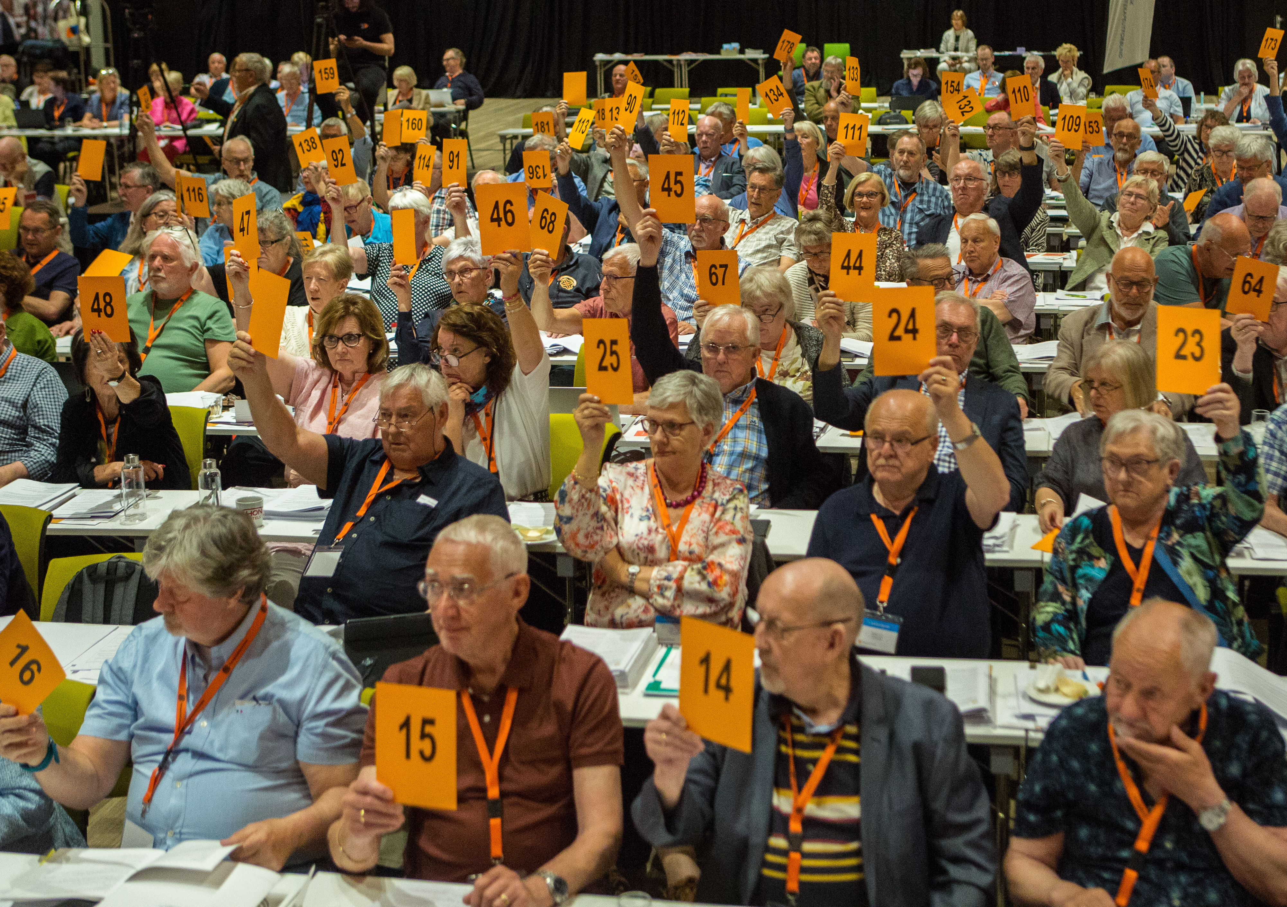
Landsmøtet 2026 – vedtak må følges opp!
Nytt landsmøte mai/juni hvert 3. år.
  Forslag til landsmøtet sendes fra lokalforeningene til fylkene innen en frist.
  Forslagene fra fylkene og kollektive organisasjoner sendes forbundet sentralt innen en frist.
  Landsstyret behandler alle innkomne forslag i desember før landsmøtet.

Slide 29
Gjennomføring av årsmøte
Gjennomføres årsmøtet i henhold til vedtektene?
Hva er viktige forberedelser til årsmøtet, og når på året begynner dere med dette?
Hva er viktig å passe på?
Notes:
Brønnøysundregisteret krever signert årsmøteprotokoll som dokumentasjon ved endringer i styresammensetning.

Slide 30

Har du en drøm?
For Pensjonistforbundet?
For din lokalforening?
Hva kan styret gjøre for å nærme seg drømmen?

Slide 31
Øv på kreativitet
Den største utfordringen for alt kreativt arbeid er å tørre å gå andre veier for å finne nye løsninger.
Du kan sammenligne kreativitet med en muskel. Skal en muskel bli kraftig, må den trenes. Jo mer du trener, jo kraftigere blir den.
En av de store vanskelighetene i verden er ikke å få folk til å akseptere nye ideer, men få dem til å glemme de gamle.
John M. Keynes

Slide 32
Valgkomiteer i Pensjonistforbundet

Slide 33

Valgkomiteens arbeid må ikke undervurderes!
Mål:
Å sette sammen et styre som jobber godt sammen
Oppgaver:
Vurdere fremtidige behov sammen med det sittende styret
Få innspill og vurdere aktuelle personer.
Lage innstilling på kandidater som skal velges.
Notes:
Valgkomiteen – et viktig ledd i en organisasjon
• Pensjonistforbundet er basert på frivillighet
• Valgkomiteen skal ha gjort en jobb på forhånd på vegne av årsmøtet for å plukke ut og sette sammen det beste mannskapet på for de neste årene!
Det betyr:
•å være orientert og oppdatert, og ha kjennskap til lokale forhold.
• Ha tilgang til referater og protokoller fra møter.
Denne plansjen er først og fremst satt inn for å ha fokus på de store linjene:
Analysere behov
Finne og vurdere kandidater
Konkludere, lage innstilling og sende til styret for utsendelse med årsmøtepapirene
Strategi/handlingsprogram:
• Hvilken kompetanse trenger Pensjonistforbundet i fylke/region eller i lokalforeningen. * Hvilke funksjoner som bør styrkes eller fornyes.
• Avstem Pensjonistforbundet sine mål.
• Status i pågående prosesser.
• Styrets egne vurderinger av arbeidsoppgavene
• Gi alle medlemmer en frist der de kan komme med forslag på tillitsvalgte, denne delen av arbeidet er ofte undervurdert

Slide 34
Hvordan finne «de rette»?
Kjenner du noen som kan passe?
  Hvis «ja», ta kontakt og spør!
Har du god oversikt over Pensjonistforbundets og lokalforeningens aktiviteter og oppnådde resultater?
  Hvis «ja», bruk dem!
  Finn informasjon på www.pensjonistforbundet.no
Notes:
.

Slide 35

Noen tips
Sjekk medlemslistene for aktuelle navn
Etc. (flere tips)

Slide 36
Verve nye medlemmer og beholde de vi har

Slide 37

Medlemsutvikling
-Nye medlemmer, både til
lokalforeningen og
direktemedlemmer.
- Sørge for at kollektivt
tilmeldte medlemmer
får mulighet til å melde
seg inn i lokalforeningen

Slide 38
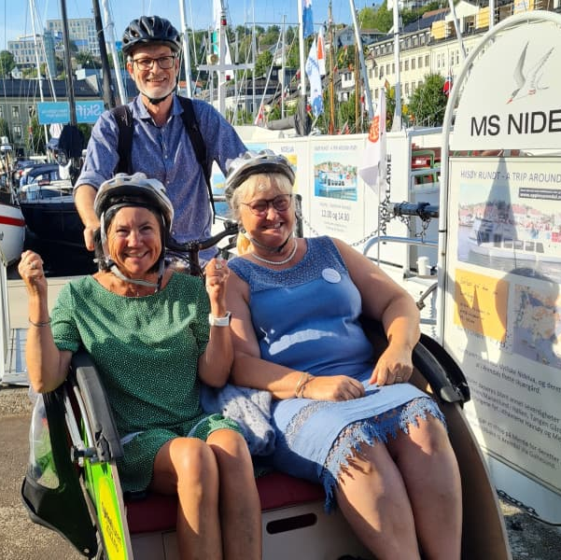
Hvorfor må vi verve ?
Trekke med flest mulig i det gode
fellesskapet.
Kompensere naturlig frafall
Være en troverdig forhandlingspartner
på vegne av alle pensjonister i Norge
Oppnå større påvirkningskraft
Bedre økonomi

Slide 39

Hvordan kan vi verve?
Åpne arrangementer / kurs
Spennende medlemsaktiviteter
  Forskjellige priser for medlemmer og ikke medlemmer
Telefonsamtaler
Stands
Planlagte «stunts»
Snakke med folk
Sosiale medier & hjemmesiden
Brosjyrer / plakater
Lokalpresse
Andre metoder ?

Slide 40
Hvordan skal vi verve?
Hvordan verver du / dere?
Hvem og hvor mange verver du? Hvordan funker det?
Hvor mye tid bruker du?
Hvis +: Gjør mer av det!
Hvis -: Gjør noe annerledes!
🙂 Gjør mer av det som virker!

Slide 41

Møt motforestillinger med fakta!
Er ikke gammal nok….. ennå
Politisk på venstresida
Dårlig ivaretakelse av «mine» interesser
Dyrt
Liten innflytelse
«Hører aldri noe»
Får lite gjennomslag for saker (les: «mine» saker)
«Jeg får jo dette uten å være medlem……..»
Jeg har annet å bruke tida mi på
Notes:
Koster NOK 34,10 pr. måned

Slide 42
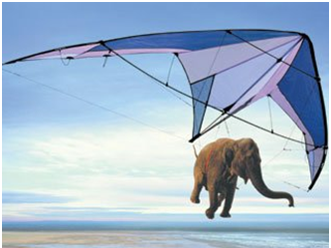
Det meste er mulig………..

Slide 43

Lykke til med den viktige jobben dere gjør!

Slide 44

Takk for oppmerksomheten

